Slide 1

История хроматографии
Виды хроматографических методов

Slide 2
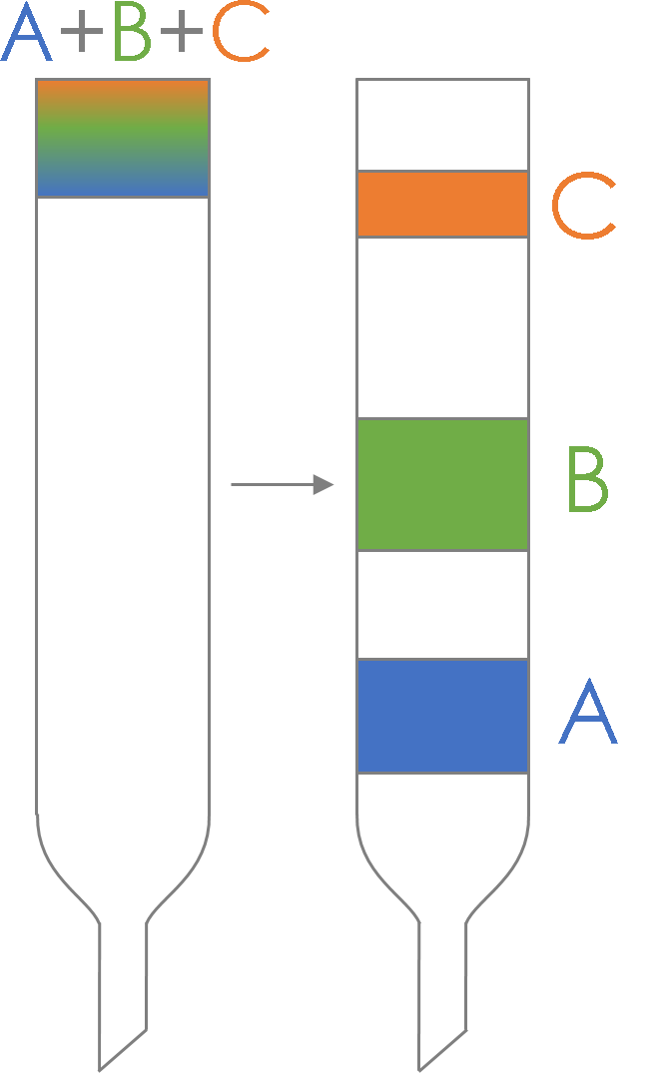
Введение
Хроматография − это физико-химический метод анализа и исследования веществ и их смесей, основанный на разделении компонентов за счет различия в параметрах распределения их между фазами при перемещении через слой неподвижной фазы потоком подвижной фазы.
Хроматография – это обширная область физико-химических методов анализа, которая занимается разработкой методов разделения сложных по составу многокомпонентных смесей.

Slide 3
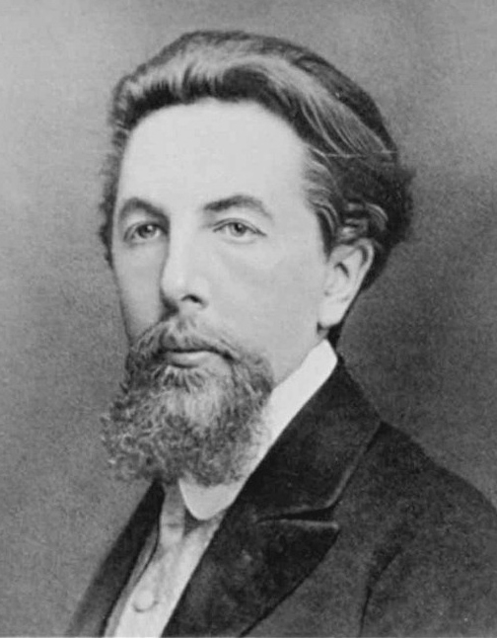
История возникновения хроматографии
История возникновения хроматографии как науки относится к 1903 году, когда в трудах Варшавского университета появилась программная статья русского ученого Михаила Семеновича Цвета (1872-1919) “О новой категории адсорбционных явлений и их применению к биохимическому анализу”.
Одним из основных научных вопросов, которым он занимался, был вопрос выяснения состава хлорофилла. М. С. Цвет понимал, что хлорофилл, окрашивающий листья растений в зеленый цвет, – сложное вещество, многокомпонентная смесь, состоящая из целого ряда пигментов, и поставил перед собой задачу – выделить пигменты в виде индивидуальных веществ.

Slide 4
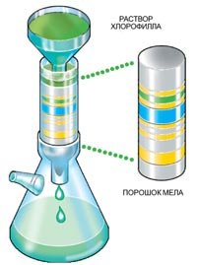
История возникновения хроматографии
Опыты Михаила Семеновича Цвета заключались в следующем. Из зеленых сухих листьев с помощью петролейного эфира, или толуола, он экстрагировал хлорофилл, и затем часть этого экстракта (окрашенного в интенсивно зеленый цвет) он вводил в верхнюю часть стеклянной трубки, плотно набитой зернами твердого адсорбента. В качестве адсорбентов М. С. Цвет использовал минеральные соли.
Введенная проба впитывалась зернами адсорбента и образовывала в верхней части трубки окрашенную в зеленый цвет зону (рисунок 1а).

Slide 5
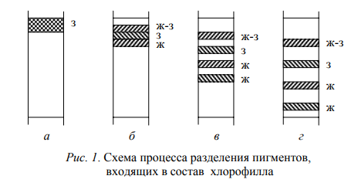
История возникновения хроматографии
На следующей стадии опыта М. С. Цвет промывал колонку чистым петролейным эфиром. По высоте трубки появлялись отдельно расположенные окрашенные зоны, расстояние между которыми увеличивалось по мере прибавления новых объемов чистого растворителя (рис. 1 б, в, г). Ниже всего находилась зона, окрашенная в интенсивно желтый цвет, несколько выше зона, также окрашенная в желтый цвет, гораздо выше – полоса, окрашенная в зеленый цвет и еще выше – полоса, окрашенная в желто-зеленый цвет.

Slide 6
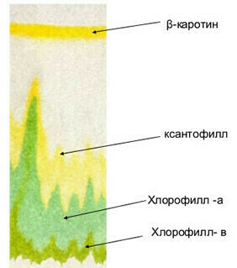
История возникновения хроматографии
М. С. Цвет предположил, что эти зоны соответствуют индивидуальным пигментам, разрезал стеклянную трубку так, чтобы отделить зону одну от другой, выталкивал адсорбент, экстрагировал пигменты и исследовал их свойства. Он установил, что ниже всего уходящая зона – каротин, вещество, окрашивающее морковный сок в желтый цвет, выше располагается пигмент ксантофилл, еще выше находятся пигмент хлорофилл-А и пигмент хлорофилл-В.
Таким образом, М. С. Цвету удалось открыть явление разделения сложной по составу смеси на индивидуальные компоненты.

Slide 7
Закон адсорбционного замещения
По результатам опытов М.С. Цвет сформулировал закон, который назвал законом адсорбционного замещения:
«Вещества, растворенные в определенной жидкости, образуют определенный адсорбционный ряд А, В, С,…, выражающий относительное адсорбционное сродство его членов к адсорбенту. Каждый из членов адсорбционного ряда, обладая большим адсорбционным сродством, чем последующий, вытесняет его из соединения и в свою очередь вытесняется предыдущим».

Slide 8
Основные стадии развития метода
В 1938 году в Харьковском химико-фармацевтическом институте Н. А. Измайлов и М. С. Шрайбер разработали основы метода хроматографии в тонких слоях.
В 1940 году А. Мартин и Д. Синг открыли вариант жидкостной распределительной хроматографии на примере разделения ацетильных производных аминокислот на колонке, заполненной силикагелем, насыщенным водой, с использованием хлороформа в качестве подвижного растворителя.
В этот же период времени были синтезированы синтетические ионообменные смолы, с использованием которых выполнены исследования, ставшие основой ионообменной хроматографии. В отличие от хроматографии М. С. Цвета и распределительной хроматографии ионообменная хроматография основана на химической реакции, реакции ионного обмена.

Slide 9
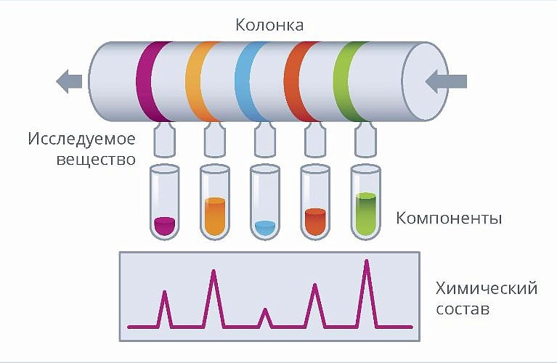
Основные стадии развития метода
В 1952−1953 годах А. Мартин и Д. Синг осуществили вариант газовой распределительной хроматографии.
С середины 70-х годов начинается период интенсивного развития высокоэффективной жидкостной хроматографии.
С середины 80-х годов получили развитие практическое использование флюидной хроматографии и полная компьютеризация всего хроматографического процесса.

Slide 10
Современная классификация хроматографических методов
В современной хроматографии для разделения веществ кроме молекулярной адсорбции используют и другие физико-химические явления. Имеется несколько классификаций, основанных на различных принципах. Общепринятыми являются следующие:
по агрегатному состоянию применяемых фаз;
по механизмам разделения;
по применяемой технике;
по способу относительного перемещения фаз.

Slide 11
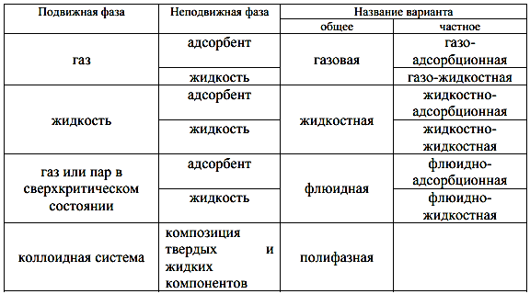
Классификация по агрегатному состоянию фаз
Согласно этой классификации хроматографию подразделяют на газовую и жидкостную. Газовая включает газо-жидкостную и газо-адсорбционную хроматографию. Жидкостная хроматография подразделяется на жидкостно – жидкостную, жидкостно – адсорбционную и жидкостно – гелевую. Первое слово в этой классификации характеризует агрегатное состояние подвижной фазы.

Slide 12
Основные области применения хроматографических методов
нефтехимическая и газовая промышленность (мониторинг сырья и конечных продуктов);
анализ пищевой продукции и лекарств;
контроль состояния окружающей среды;
в экологии (анализы на пестициды, гербициды, диоксины и т.п.)
в фармацевтике (контроль биохимических маркеров, метаболитов и другие применения);
в криминалистике (обнаружение наркотических и взрывчатых веществ);
в различных научных исследованиях.

